Slide 1

Slogan pa siop ydy hwn?
Sut fyddech chi’n ei gyfieithu i’r Gymraeg?
Notes:
Ceisio annog y disgyblion i feddwl am slogan cofiadwy heb gyfieithu’n llythrennol (Mae popeth yn helpu)
e.e. Pob ceiniog yn cyfri, arbediad bach - help mawr, arbedion bach i helpu’r boced ayyb

Slide 2

Meddwl yn greadigol wrth gyfieithu ac is-deitlo

Slide 3

Ydy’r sloganau Cymraeg yn apelio atoch?

Slide 4

Notes:
Holwch beth oedd y slogan gwreiddiol (Just Do it)
Oes gan y disgyblion syniadau gwell? E.e. Amdani/Dos amdani

Slide 5

Notes:
Holwch beth ydy’r slogan gwreiddiol (I’m loving it)
Oes gan y disgyblion syniadau gwell? E.e. Bendigedig/Fy ffefryn/Mwy plis/Caru pob tamaid

Slide 6

Notes:
Holwch beth ydy’r slogan gwreiddiol (Red Bull Gives you Wings)
Oes gan y disgyblion syniadau gwell? E.e. Red Bull yn rhoi rhyddid i redeg, rhoi nerth i neidio, rhoi egni i ehedeg, rhoi cryfder i hedfan i’r cymylau, rhoi gwynt dan dy adain, llymaid er mwyn llamu i’r lloer

Slide 7

Beth am greu isdeitlau ar gyfer cyfieithu hysbyseb teledu?

Slide 8

Geiriau sydd ar waelod y sgrin mewn ffilm neu hysbyseb. Maen nhw’n dangos beth sy’n cael ei ddweud fel bod modd ei ddarllen yn ogystal â’i glywed. Gallwch chi ddewis iaith yr isdeitlau fel arfer.

Slide 9

Mae isdeitlau yn gallu helpu pobl sy’n drwm eu clyw i ddeall y rhaglenni’n llawn yn ogystal â helpu pobl i ddeall rhaglenni mewn ieithoedd eraill. Gall fod yn ffordd wych o ddysgu iaith newydd.

Slide 10

Gwyliwch glip o raglen Y Llais i gael blas ar is-deitlo.
‘O Gymru’ gan hyfforddwyr GWLAD Y GÂN 🔥 | Our incredible Coaches sing O Gymru! 🏴󠁧󠁢󠁷󠁬󠁳󠁿❤️

Slide 11


Beth am greu isdeitlau Cymraeg ar gyfer hysbyseb McDonald’s?
Self Control Who I McDonald's

Slide 12
To the people who reach into a carton of warm, crispy, golden, perfectly salted McDonald’s world famous fries and return with just one, who are you and how do you do that?
Cam 1 – Tanlinellwch unrhyw eirfa ddieithr a dod o hyd iddyn nhw mewn geiriadur.
Notes:
Os yw’r dasg yn rhy heriol, gallwch roi geiriau iddynt neu gynnig cyfieithiad llythrennol iddynt wella.
Geirfa posib:
paced/bocs
Wedi crasu
euraidd
Byd-enwog

Slide 13
To the people who reach into a carton of warm, crispy, golden, perfectly salted McDonald’s world famous fries and return with just one, who are you and how do you do that?
Cam 2 – Trafodwch unrhyw ymadroddion sydd angen eu cyfieithu’n greadigol.
Notes:
Ymestyn i (hepgor mewn)
Annog i newid trefn y frawddeg fel ei bod yn llifo’n naturiol. Posib fod angen addasu’r atalnodi hefyd.
Bod yn greadigol wrth gyfieithu’r ymadrodd clo – angen rhywbeth bachog.

Slide 14

To the people who reach into a carton of warm, crispy, golden, perfectly salted McDonald’s world famous fries and return with just one, who are you and how do you do that?
I’r bobl sy’n gallu ymestyn i focs o sglodion byd-enwog McDonald’s – rhai cynnes, crensiog, euraidd wedi eu halltu’n berffaith – a chymryd dim ond un… pwy ar wyneb y ddaear ydych chi a sut ydych chi’n llwyddo i wneud y fath beth?

Slide 15

Gwyliwch hysbyseb o’r ddrama boblogaidd Waterloo Road a phrawfddarllen yr isdeitlau sydd wedi’u creu gan Google Translate.

Slide 16
Wrth gyfieithu neu greu isdeitlau mae’n bwysig eich bod chi’n ystyried y math o iaith i’w defnyddio. Rhaid dewis iaith sy’n addas i’r stori, i’r cymeriadau a’r gynulleidfa.
Waterloo Road Series 17 | Official Trailer - BBC

Slide 17


New term, new era.
Where did you find her, sparring with Tyson Fury?
We need to call the police.
Hello, trouble!
I am going to teach you all you need to know about coming of age.
Term newydd, oes newydd.
Ble wnaethoch chi ei chael hi, yn ymladd gyda Tyson Fury?
Rhaid i ni alw'r heddlu.
Helo, problem!
Rydw i'n mynd i ddysgu popeth sydd angen i chi ei wybod am ddod i oed.
Notes:
Gall hon fod yn dasg cywirio ar lafar:
Tymor newydd, dechrau newydd.
O le ddaeth hon? O ‘r cylch bocsio gyda Tyson Fury? NEU Pwy ‘di hon? Chwaer Tyson Fury?
Helo, trwbwl!
Dwi’n mynd i ddysgu bob dim i chi am dyfu i fyny/sut i fod yn oedolion.

Slide 18
You have my complete support and complete trust.
There is something that I haven’t told you.
Are you ever going to forgive me?
Mae gen ti fy nghymorth yn llwyr a fy nghredadwyedd yn llwyr.
Mae rhywbeth nad wyf wedi dweud wrthyt.
Wyt ti byth am fy maddau?
Notes:
Dwi’n dy gefnogi di ac yn ymddiried ynot ti’n llwyr / yn dy drystio di’n llwyr
Mae ’na rwbath dwi ddim wedi deud wrthat ti.
Wyt ti byth am fadda i mi?

Slide 19

Dewiswch rif ac ateb y cwestiwn

Slide 20
Dewiswch rif o 1 i 6
1
2
3
4
5
6

Slide 21

1
Sut mae cyfieithu’r slogan yma i’r Gymraeg?
Notes:
Mae popeth yn bosib

Slide 22
Dewiswch rif o 1 i 6
1
2
3
4
5
6

Slide 23
5
Yn y wers heddiw, dysgais ____________________.

Slide 24
Dewiswch rif o 1 i 6
1
2
3
4
5
6

Slide 25
6
Cyn i mi gyrraedd y wers, doeddwn i ddim yn gwybod________

Slide 26
Dewiswch rif o 1 i 6
1
2
3
4
5
6

Slide 27
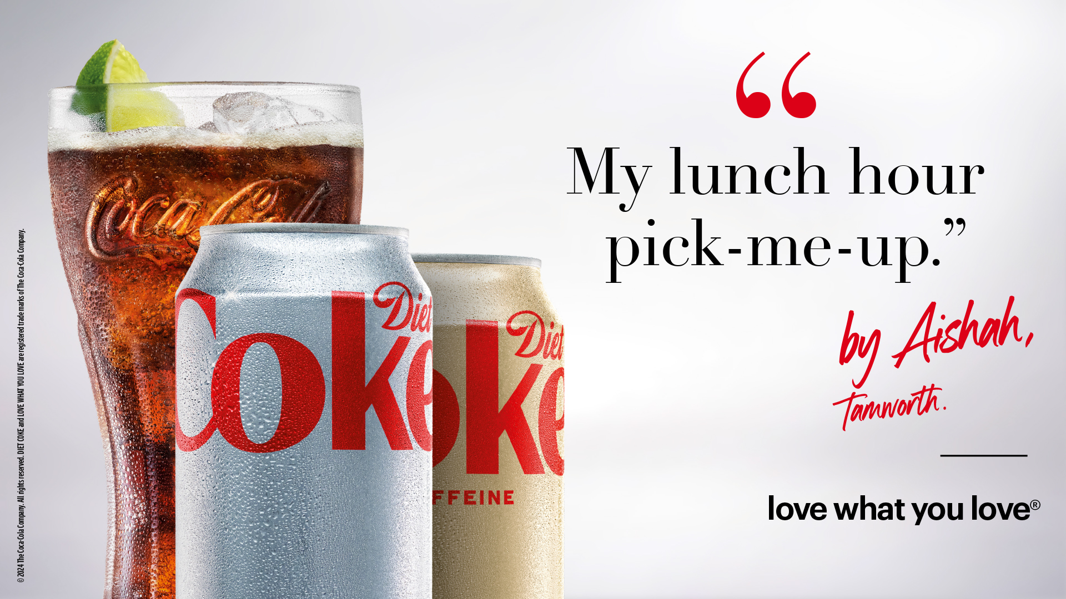
2
Sut mae cyfieithu’r slogan yma i’r Gymraeg?
Notes:
Fy ffrind bob amser cinio
Rhoi bywyd i amser bwyd

Slide 28
Dewiswch rif o 1 i 6
1
2
3
4
5
6

Slide 29
4
Ydy’r isdeitl Cymraeg yn gywir ar gyfer disgybl sy’n siarad ar Waterloo Road?
Don’t look at me. I swear… I will punch his face in.
Peidiwch ag edrych arna i. Yr wyf yn rhegi… byddaf yn taro ei wyneb.
Notes:
Paid ag edrych arna i. Dwi’n gaddo… mi wna i ei daro fo yn ei wynab.

Slide 30
Dewiswch rif o 1 i 6
1
2
3
4
5
6

Slide 31
3
Ydy’r isdeitl Cymraeg yn gywir ar gyfer disgybl sy’n siarad ar Waterloo Road?
Enough… you need to back off.
Digon… mae angen i chi gamu nôl.
Notes:
Digon. Gad lonydd i betha/rho’r gora iddi

Slide 32
Dewiswch rif o 1 i 6
1
2
3
4
5
6

Slide 33


